Slide 1
Akkuzüge im Süden von Rheinland-Pfalz –
aktueller Projektstand
15. Deutscher Nahverkehrstag in Koblenz, 17.04.2024
Michael Heilmann
Verbandsdirektor Zweckverband Öffentlicher Personennahverkehr Rheinland-Pfalz Süd

Slide 2
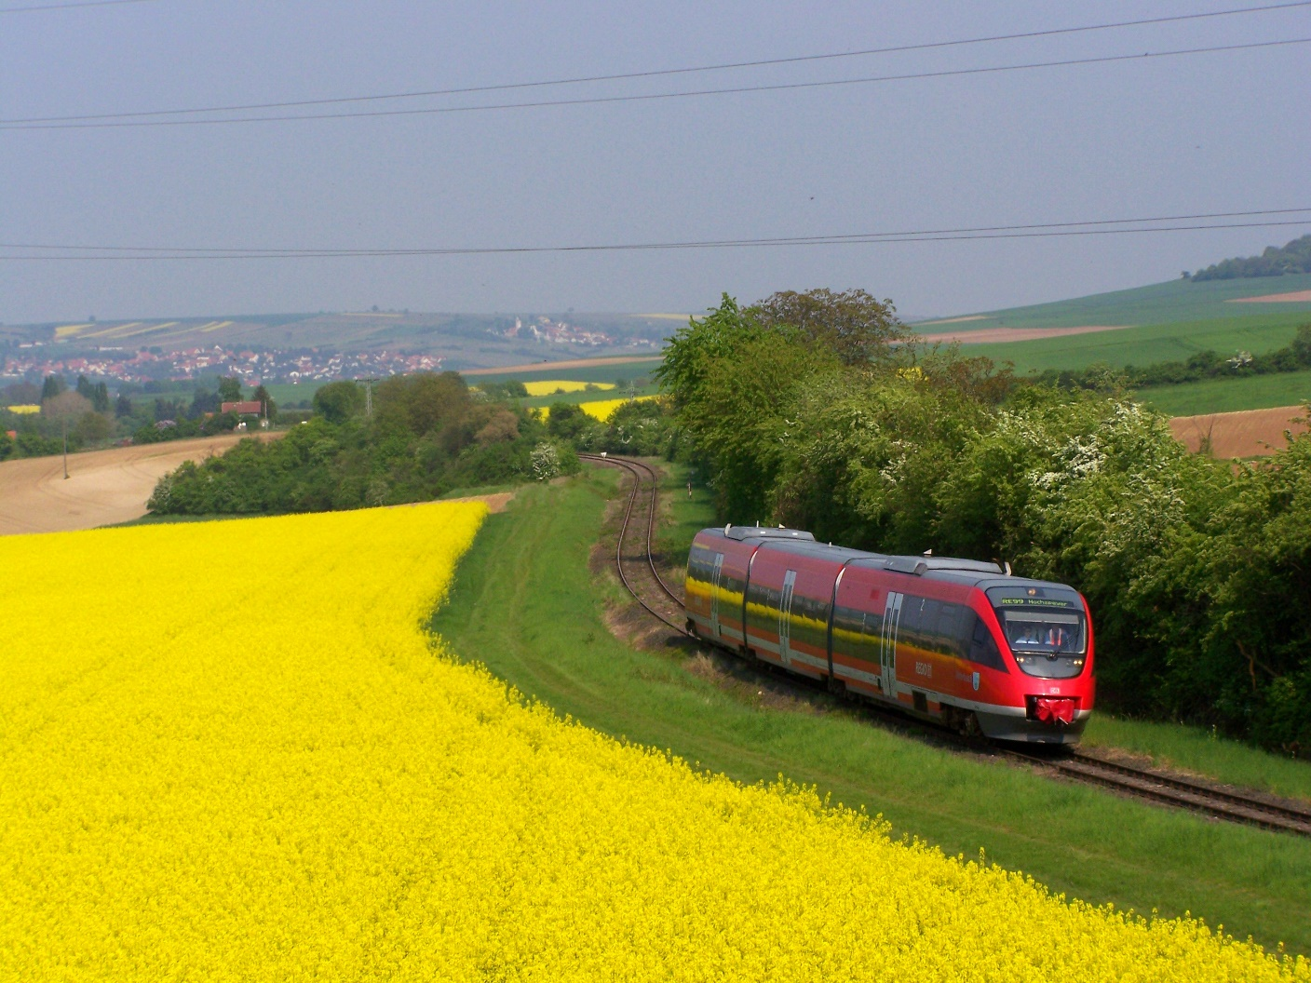
Vorbemerkungen
Heute werden die Regionalstrecken in der West- und Südpfalz mit Dieselfahrzeugen bedient.
Politische Vorgabe im Jahr 2019:
Umstellung möglichst vieler Bahnstrecken in dieser Region von Dieselfahrzeugen auf umwelt- und klimafreundliche elektrische Züge

Slide 3
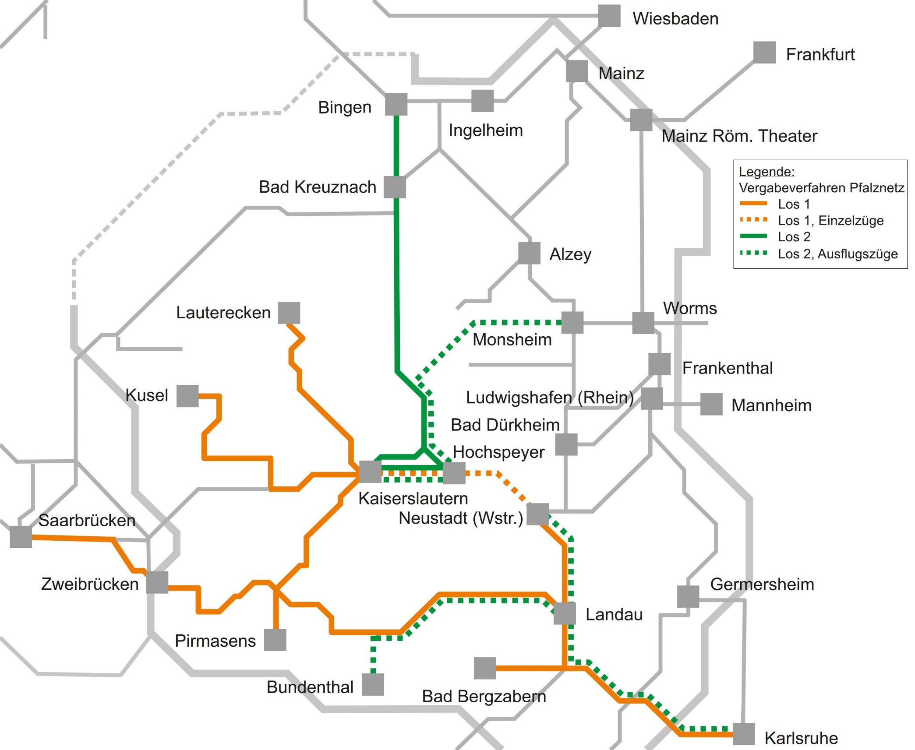
Überblick Streckennetz
Zu diesem Netz gehört auch die Strecke Dillingen – Niedaltdorf (Saarland), die aus Platzgründen nicht in der Karte dargestellt ist.

Slide 4
Steckbrief SPNV-Vergabeverfahren "Pfalznetz"
Das diesbezügliche Vergabeverfahren für die SPNV-Betriebsleistungen wurde im November 2021 mit der Zuschlagserteilung an die DB Regio abgeschlossen.
„Klassische Ausschreibung“, d.h. das EVU beschafft die Fahrzeuge und ist für deren Wartung verantwortlich. Fahrzeugbedarf 44 Akku-, Hybrid-Züge
Schrittweise Betriebsaufnahme von Dezember 2025 – Dezember 2027/28
Mit diesem Projekt wird ein 240 km langes Bahnstreckennetz in Rheinland-Pfalz auf elektrische Züge umgestellt.

Slide 5
Oberleitungsinselanlagen
Um die Akku-, Hybrid-Züge flexibel im Pfalznetz, Los 1, einsetzen zu können, sind fünf Oberleitungsinselanlagen erforderlich.
Die einzelnen Standorte sind in der nachfolgenden Karte dargestellt.

Slide 6
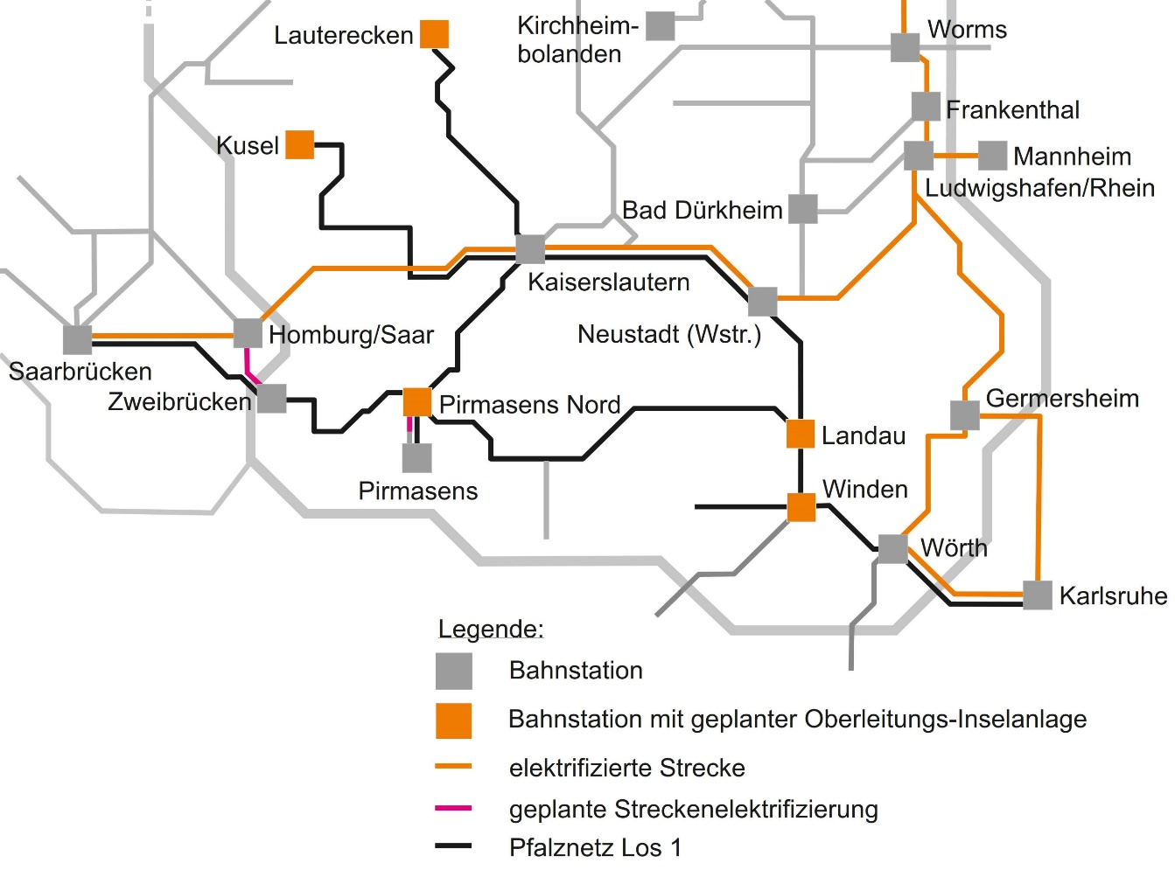
Lage der Oberleitungsinsellagen im Netz

Slide 7
Aktueller Projektstand
Juni 2021 Abschluss Vorentwurfsplanung
August 2023 Abschluss Entwurfsplanung
Zwischen VEP und EP Verdopplung der Kosten auf ca. 120 Mio € Bau- und Planungskosten, Planung durch DB InfraGO
Bau- und Finanzierungsvertrag befindet sich in der Finalisierung
Finanzierung über Bundes-GVFG

Slide 8
Finanzierungsproblematik
Kostensenkende Ansätze durch preiswertere Ladeinfrastrukturen (z.B. VOLTAP oder von DB Energie in Annaberg-Buchholz) wurden seitens der DB InfraGO nach über einem Jahr Diskussion als nicht möglich erachtet.
Erschwerend kommt hinzu, dass seitens des DB Konzerns bekanntermaßen keinerlei Vorfinanzierungen möglich sind.
Angesichts der aktuell äußerst schwierigen Finanzlage war es dem Land Rheinland-Pfalz nicht möglich, in eine umfassende Vorfinanzierung zu gehen.

Slide 9
Neue zeitliche Priorisierung der Ladeinfrastruktur
Vor diesem Hintergrund musste ein „Plan B“ entwickelt werden, da keine der Oberleitungsinselanlagen vor der finanziellen Zusage des Bundes gebaut werden können.
Zwei Ausnahmen: Vollständige Elektrifizierung des Gleises 39 in Kaiserslautern Hbf. sowie des Gleises 3 in Saarbrücken.

Slide 10
Neuer Inbetriebnahmezeitplan bei zwei Strecken
12/2025 (wie bisher) RE/RB Neustadt – Landau – Karlsruhe
12/2025 (wie bisher) RB Saarbrücken – Zweibrücken – Pirmasens
(möglich mit 1000 V Elektranten in Pirmasens Hbf. und überschlagener Wende)
12/2026 (wie bisher) RB Kaiserslautern – Pirmasens
(möglich mit überschlagener Wende in Kaiserslautern)
12/2026 (wie bisher) RB Kaiserslautern - Lauterecken
(möglich mit 1000 V Elektranten für die Nachtabstellung in Lauterecken und überschlagener Wende in Kaiserslautern)

Slide 11
Neuer Inbetriebnahmeplan bei zwei Strecken
12/2026 (wie bisher) RB Kaiserslautern - Kusel
(möglich mit 1000 V Elektranten für die Nachtabstellung in Kusel)
12/2027 oder 12/2028 RB Landau – Pirmasens Hbf.
12/2027 oder 12/2028 RB Winden – Bad Bergzabern

Slide 12
Effekte für den Klimaschutz
Durch die Umstellung der Züge auf den Bahnstrecken des Loses 1 von Diesel- auf Elektroantrieb können jedes Jahr ca. 5 Mio Liter Dieselkraftstoff eingespart werden.
Zudem kann der Zugverkehr in diesem Netz künftig mit Ökostrom nahezu klimaneutral betrieben werden.

Slide 13
Verbesserungen für die Kunden durch neue Fahrzeuge
Die neuen Akku-Triebwagen werden gegenüber den heute eingesetzten Dieseltriebwagen ca. 30 – 60 Sitzplätze mehr pro Fahrzeugeinheit aufweisen, d.h. 172 Sitzplätze. Somit steht den Reisenden mehr Platz zur Verfügung, es können mehr Schüler vom Bus auf die Schiene verlagert werden und es bestehen zusätzliche Kapazitäten für Fahrgastzuwächse während der Vertragslaufzeit (z.B. aufgrund des „Deutschland-Tickets“).
Die heutige Fahrplankonzeption wird im Wesentlichen beibehalten und in Einzellagen verbessert.

Slide 14
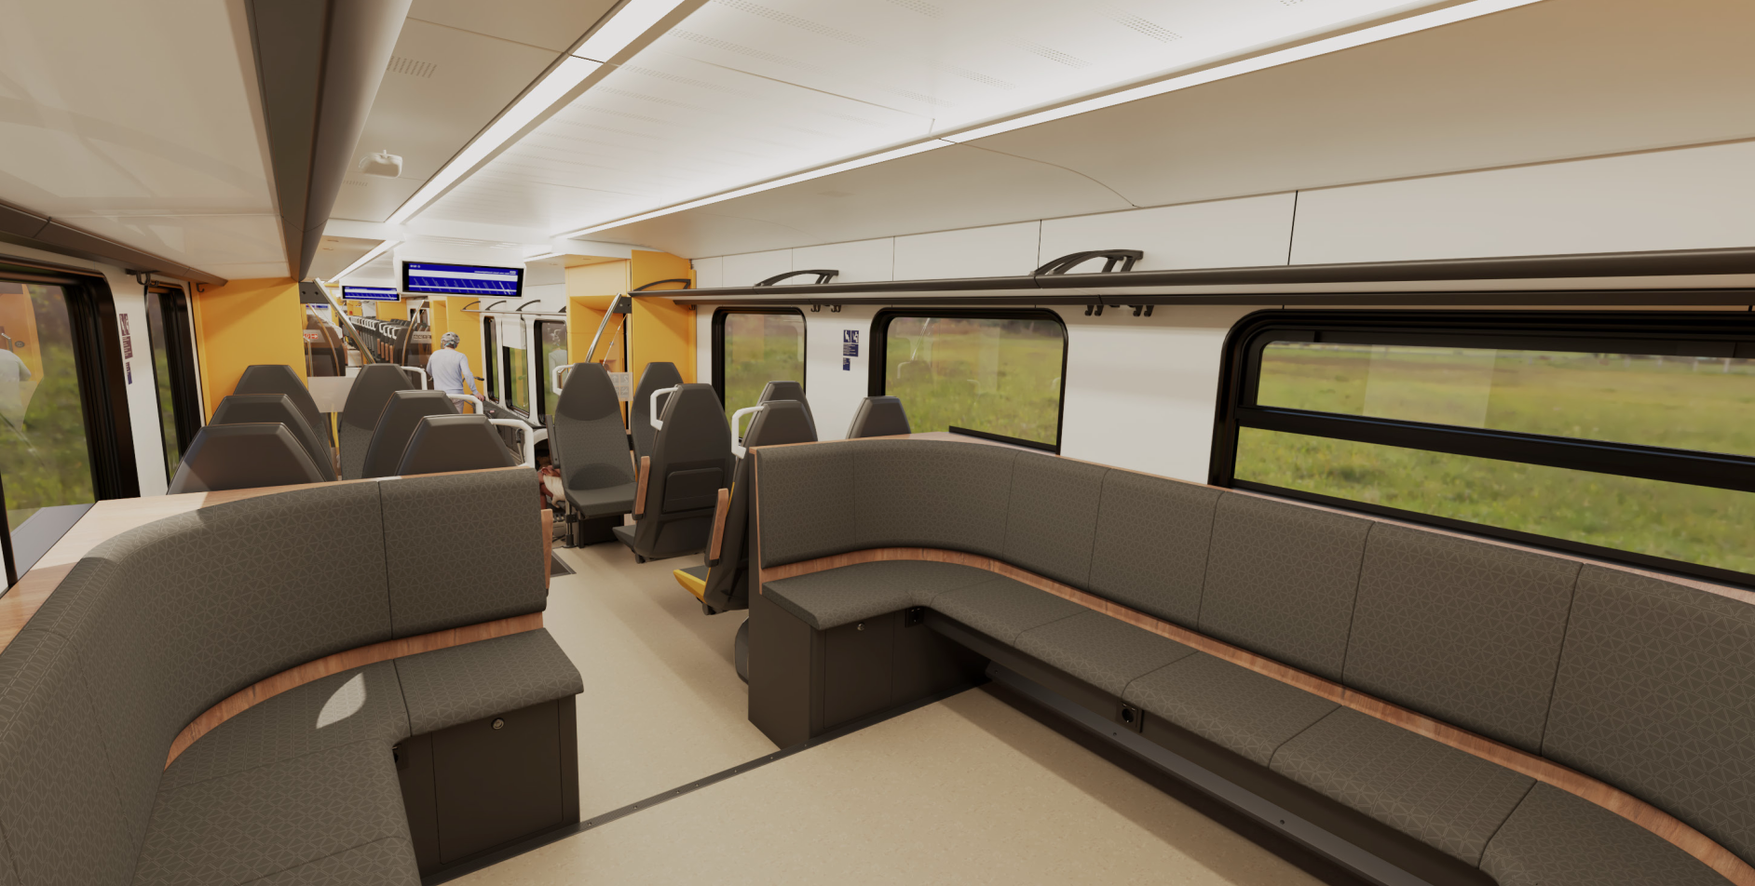
Verbesserungen für die Kunden durch neue Fahrzeuge
Ablösung der heutigen Dieseltriebwagen durch 44 klima- und umweltfreundliche Elektrozüge auf einem Streckennetz mit ca. 240 km Länge in Rheinland-Pfalz.
Die derzeit dort eingesetzten Dieselfahrzeuge werden dann zum Zeitpunkt ihrer Ablösung über 25 Jahre alt sein.

Slide 15
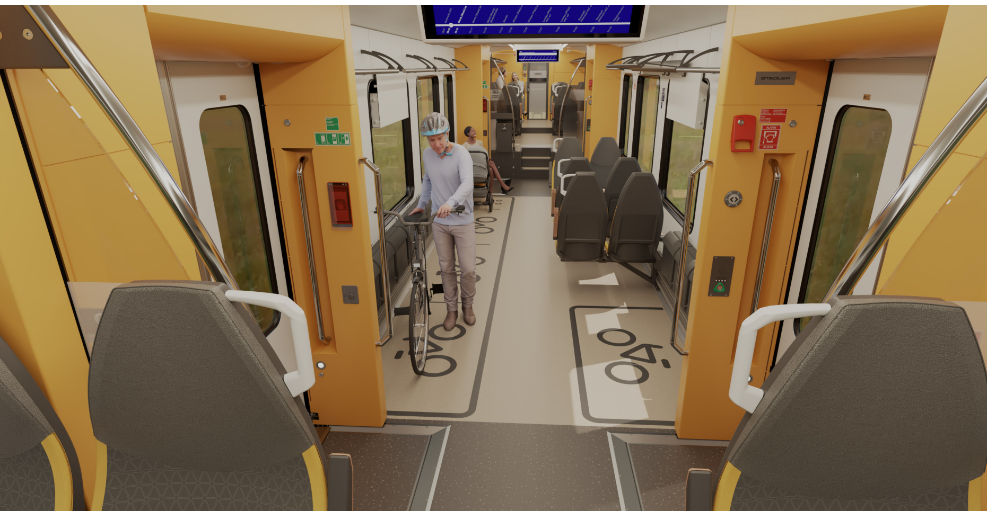
Verbesserungen für die Kunden durch neue Fahrzeuge
Die neuen Züge sind auf dem neuesten Stand der Technik in punkto Komfort (Wlan, Echtzeitkundeninformation im Zug, ebenerdiger Ein- und Ausstieg an den Stationen mit einer Bahnsteighöhe von 55 cm, automatische Spaltüberbrückung, somit keinerlei Hilfe mehr für die Rollstuhlfahrer beim Ein- und Ausstieg an den passenden Bahnsteigen erforderlich).

Slide 16
Akkuzüge im Süden von Rheinland-Pfalz –
aktueller Projektstand
15. Deutscher Nahverkehrstag in Koblenz, 17.04.2024
Michael Heilmann
Verbandsdirektor Zweckverband Öffentlicher Personennahverkehr Rheinland-Pfalz Süd

